Slide 1

La Différence?
Aujourd’hui=today
Le 10 octobre
Je visite à Paris.
Hier=yesterday
Le 9 octobre
J’ai voyagé à Paris.

Slide 2
Passé Composé
To discuss events that happened in the past:
Use the necessary form of the verb avoir
Followed by a past participle of the main verb

Slide 3
Past participle of an –er verb
dansé
joué
mangé
parlé
danced
played
ate
talked/spoke

Slide 4
Past participle of an –ir verb
choisi
fini
maigri
grossi
chose
finished
lost weight
gained weight

Slide 5
Past Participle of an –re verb
vendu
attendu
répondu
perdu
sold
waited
answered
lost

Slide 6
Irregular past participles
être
avoir
vouloir
boire
lire
voir
mettre
prendre
faire
pleuvoir
été
eu
voulu
bu
lu
vu
mis
pris
fait
plu

Slide 7
été
eu
voulu
bu
lu
vu
mis
pris
fait
plu
was
had
wanted
drank
read
saw
put/placed
took/had food
did /made
rained

Slide 8
Passé Composé
Ma soeur a eu un accident.
Nous avons bu du café.
Tu as été au stade.
J’ai fait un sandwich au paté.
Qui a lu ce roman?

Slide 9
Passé Composé
Vous avez mis un chapeau.
Il a plu pendant le match de foot.
Ils ont pris une omelette.
Mes parents ont vu un film.
J’ai voulu une bague en diamant.

Slide 10
Using être in the passé composé
There are 16 verbs which take être in the passé composé rather then avoir
Dr. +Mrs. Vandertramp can help you remember which ones they are
The “house of être” can help your remember which ones they are
Yankee Doodle être can also help

Slide 11
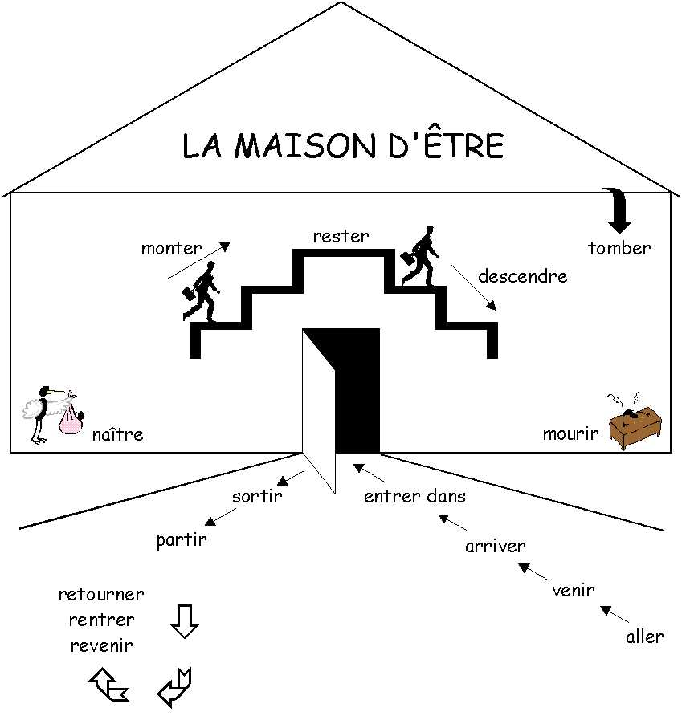

Slide 12
Les voilá
Arriver
Descendre
Entrer
Sortir
Retourner
Monter
Partir
Rester
To arrive
To go down
To enter
To go out
To return
To go up
To leave
To stay

Slide 13
Tomber
Rentrer
Mourir
Venir
Revenir
Devenir
Aller
Naître
To fall
To come back
To die
To come
To come back
To become
To go
To be born

Slide 14
Arriver
Descendre
Entrer
Sortir
Retourner
Monter
Partir
Rester
Arrivé
Descendu
Entré
Sorti
Retourné
Monté
Parti
Resté

Slide 15
Tomber
Rentrer
Mourir
Venir
Revenir
Devenir
Aller
Naître
Tombé
Rentré
Mort
Venu
Revenu
Devenu
Allé
Né

Slide 16
La Différence?
Paul est rentré chez lui.
Pauline est rentrée chez elle.
Paul et Marc sont rentrés chez eux.
Pauline et Marie sont rentrées chez elles.

Slide 17
Agreement
When être is the auxiliary verb in the passé composé there is agreement in gender and number between the past participle and the subject of the sentence

Slide 18
Gender (masculine or feminine)
Number (singular or plural)

